Slide 1

Итоги работы ООО «Газпром трансгаз Нижний Новгород» по эксплуатации компрессорных станций за 2018 г., основные проблемные вопросы, положительный опыт
Начальник производственного отдела по эксплуатации компрессорных станций
ООО «Газпром трансгаз Нижний Новгород»
Антон Юрьевич Дубоносов

Slide 2
Структура объектов управления ООО «Газпром трансгаз Нижний Новгород»
КС
19
КЦ
54
ЭГПА
3845 МВт
128
БТПГ
УПИГ
ГПА
Стационарные ГПА
36
18
284
22
ГПА с авиа приводом
ПУ и ФС
АВО газа
63
483
742
ГПА с судовым приводом
71
Всего ТПА
ТПА ДУ 1400
ТПА ДУ 1200
ТПА ДУ 1000
ТПА ДУ 700
ТПА ДУ 500
ТПА ДУ 400
ТПА ДУ 300
256
17
616
823
603
1291
1804
5410
Технологические трубопроводы ДУ 1400
Технологические трубопроводы ДУ 1200
Технологические трубопроводы ДУ 1000
Технологические трубопроводы ДУ 700
Технологические трубопроводы ДУ 500
Технологические трубопроводы ДУ 400
Технологические трубопроводы ДУ 300
Технологические трубопроводы (всего)
57,72 км
2,05 км
58,32 км
19,35 км
8,08 км
12,11 км
12,92 км
170,55 км
2
«Итоги работы газотранспортных обществ и ПХГ по эксплуатации компрессорных станций ПАО «Газпром» за 2018 г., основные проблемные вопросы, положительный опыт»
Notes:
Структура управления производственными объектами ООО «Газпром трансгаз Нижний Новгород» на текущий момент без изменений, но в конце 2018 года по результатам консервации будет выведено порядком 40 ГПА общей мощностью 350 МВт

Slide 3
Показатели надежности Комплексной программы ПАО «Газпром»
2018-2022 гг.
Аварий и инцидентов на объектах КС за 10 месяцев 2018 год не допущено
№ п/п | Наименование показателя | Ед. изм. | Требуемое значение за 2017 г | Факт за 2017 год | Требуемое значение за 2018 г | Факт за 10 месяцев 2018 года | Индикатор
1 | Количество аварийных остановов ( r ), не более | ед. | - | 58 | - | 28 | А - -
2 | Наработка на отказ (Тр/r), не менее | час | 8000 | 8798 | 8050 | 15770 | А + + +
3 | Коэффициент готовности Тр / (Тр+Твп), не менее | отн. ед. | 0,95 | 0,91 | 0,95 | 0,95 | В + + +
3
«Итоги работы газотранспортных обществ и ПХГ по эксплуатации компрессорных станций ПАО «Газпром» за 2018 г., основные проблемные вопросы, положительный опыт»
Notes:
Показатели надежности комплексной программы ПАО «Газпром» на 2018-2022 годы» выполняются, за 10 месяцев 2018 года допущено 28 отказов, наработка на один отказ составила 15770 часов, коэффициент готовности ГПА 0,95

Slide 4
Общие сведения по наработке на один отказ ГПА за период 2015–2018 гг.
Отказы и наработка на отказ за 2018г.
Динамика показателей
за 10 месяцев 2018г. к 10 месяцам 2017г.
Количество
отказов, шт.
-26 (- 192%)
Наработка
на один отказ, тыс. ч.
+8,1 (+78%)
Наработка, тыс. ч.
+31 (+7,8%)
Распределение отказов ГПА в разрезе центров функциональной ответственности
169
4
«Итоги работы газотранспортных обществ и ПХГ по эксплуатации компрессорных станций ПАО «Газпром» за 2018 г., основные проблемные вопросы, положительный опыт»
Notes:
За четырехлетний период эксплуатации с 2015 года имеется положительная динамика общей наработки ГПА, так же даже с учетом увеличения загрузки ГПА по результатам системной работы по учеты и расследованию отказов заметно снизилось общее количество отказов ГПА, по сравнению с аналогичным периодом 2017 года количество отказов снизилось практически в два раза, а при общем увеличении наработки на 31 тысячу это 7,8%, наработка на один отказ увеличилась на 31%, в разрезе эксплуатируемых типах ГПА отрицательная динамика наработки на отказ зафиксирована по ГПА – 16 «Волга» с авиционным типом привода это как и НК-16СТ так и НК-38СТ по следующим причинам: и по ГПА-Ц-16 по причинам

Slide 5
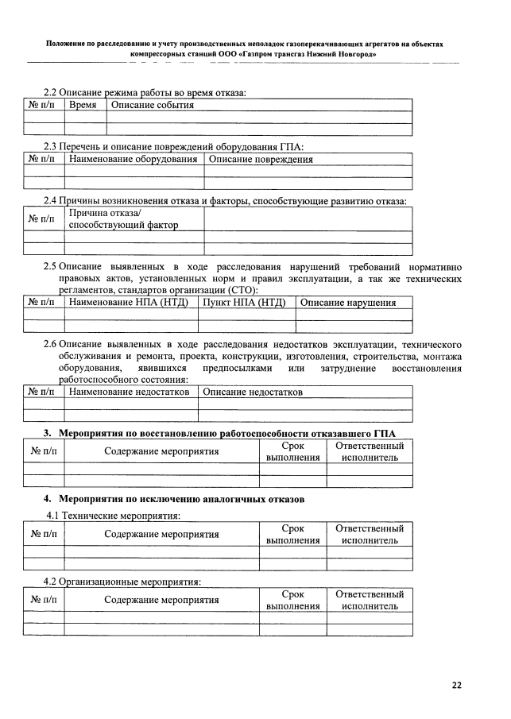
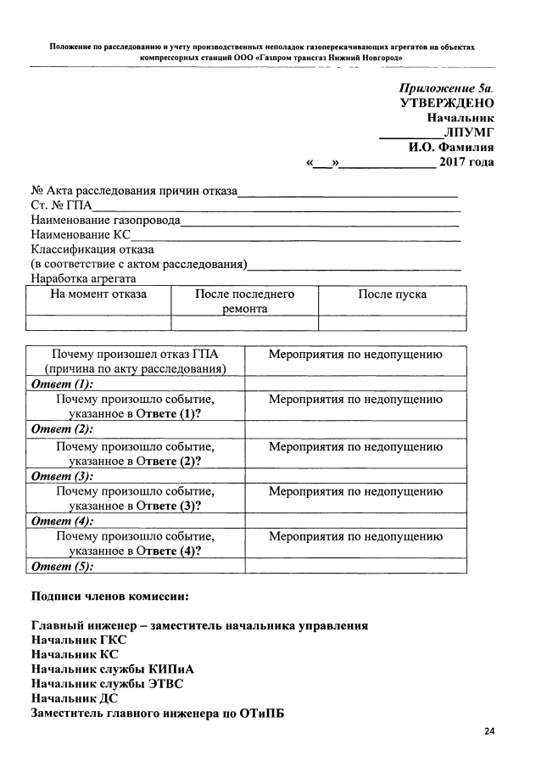
Положению по расследованию и учету производственных неполадок ГПА
5
«Итоги работы газотранспортных обществ и ПХГ по эксплуатации компрессорных станций ПАО «Газпром» за 2018 г., основные проблемные вопросы, положительный опыт»
Notes:
Одним из факторов которые позволили достигнуть положительную динамики по отказам,! является качественный и адресных подход в части расследования отказов газоперекачивающих агрегатов. Организация расследования в Обществе построена и систематизирована на основании Положения по расследованию и учету производственных неполадок газоперекачивающих агрегатов, которое было пересмотрено и актуализировано в 2017 году! При формировании акта по результатам расследования, обращается внимание и фиксируется следующая информация! Первоначально ранжируется классификатор объекта ремонта по которому был зафиксирован отказ! Далее информация структурируется! Это определение первоначальной причины отказа и сопутствующих факторов! Описание выявленных в ходе расследования нарушений требований нормативно технической документации, приведших к допущению отказа! Описания недостатков эксплуатации, технического обслуживания и ремонта не только в гарантийный период! Разрабатываются компенсирующие мероприятия! Корректирующие мероприятия, по недопущению аналогичных отказов! А так же организационные мероприятия в части регламентирующих и распорядительных документов!! Так же тщательно к описанию узла или отказавшего элемента для последующей работы с заводами изготовителями и поставщиками для повышения надежности данного оборудования! Одним из нововведений является приложение к основному акту расследования! В котором включен принцип 5 почему, для определения причино-следственной связи отказа. Собрана по средствам расследований информация является глобальной статистической базой для разработки программ повышения надежности в разрезе эксплуатируемого парка ГПА и типа оборудования

Slide 6
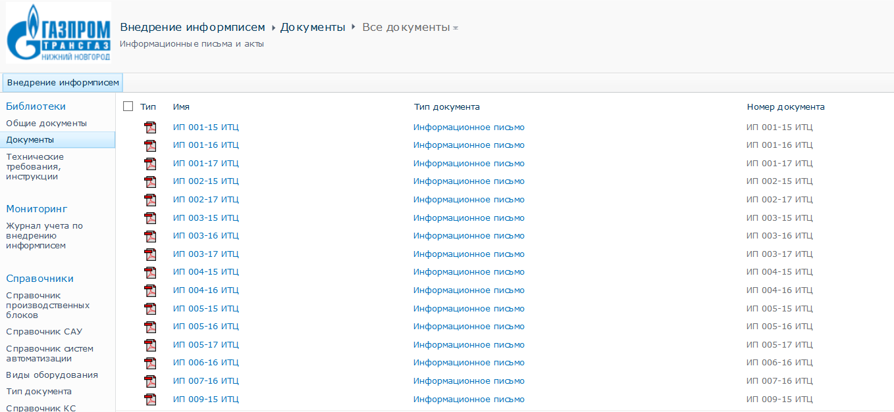
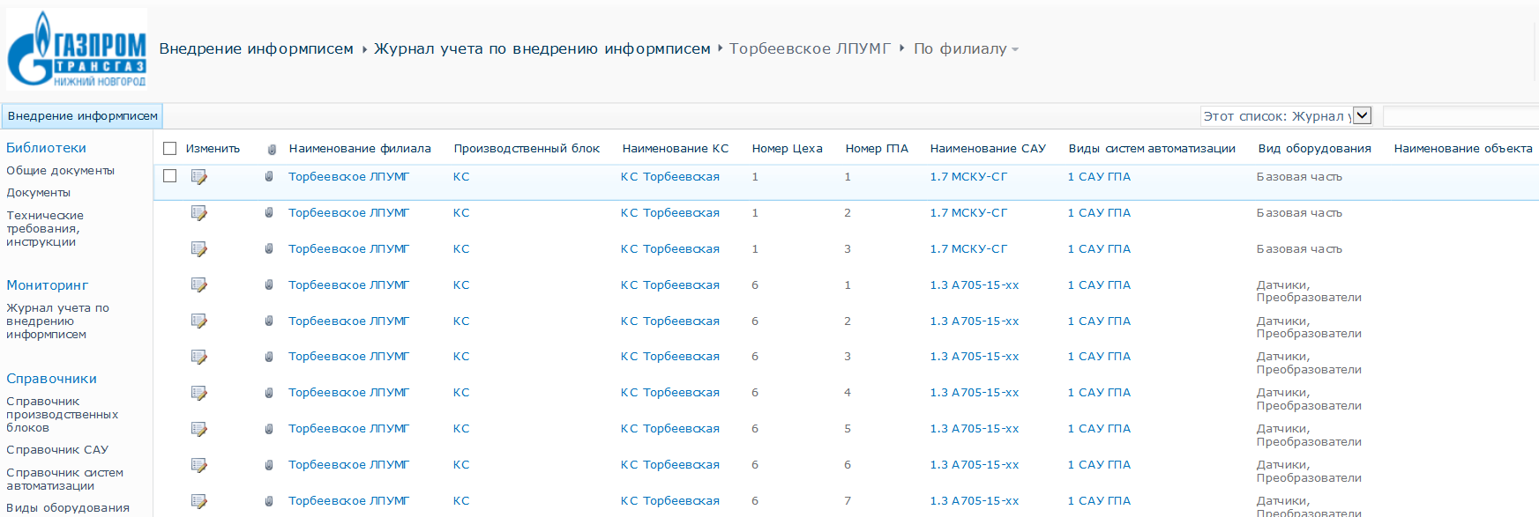
Информационная система «Внедрение информписем».
По результатам внедрения на портал заносится информация
по установленной форме и прикладываются отчетные документы (акты, протоколы и тд.)
Филиалы используют информписьма
из общей системы и внедряют на своем оборудовании
6
«Итоги работы газотранспортных обществ и ПХГ по эксплуатации компрессорных станций ПАО «Газпром» за 2018 г., основные проблемные вопросы, положительный опыт»
Notes:
В дополнение к вышеупомянутой системе, возобновлена работа по оформлению циркулярных и информационных писем, причем информационное письмо оформляется на каждый отказ и наполняется мероприятиями не только из акта расследования, но и из актов по типовому оборудованию для исключения сопутствующих отказу факторов. Для доведения информации и контроля используется общедоступный ресурс, в котором филиал ознакамливается с доведенными информационными письмами и сроками реализации мероприятий, разрабатывай план реализации, а по результату внедрения заносит информацию по установленной форме и прикладывают отчетные документы

Slide 7
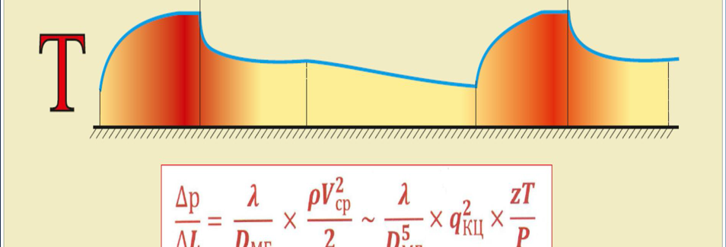
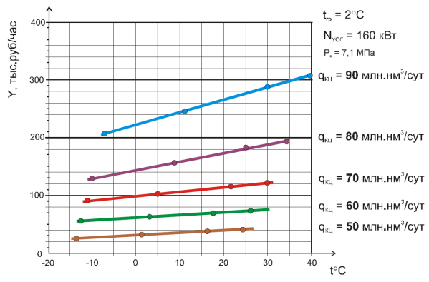
Повышение эффективности охлаждения транспортируемого газа
Аппараты воздушного охлаждения являются значимым энергопотребляющим оборудованием с потреблением 32 442 кВт*ч, 75% потребляемой мощности приходится на вентиляторы типа 2АВГ-75
Задачи:
Обеспечить непрерывный контроль технического состояния АВО газа;
Обеспечить энергоэффективность работы вентиляторов с электродвигателями ВАСО;
Определить наиболее эффективный режим работы АВО газа.
КЦ
КЦ
7
«Итоги работы газотранспортных обществ и ПХГ по эксплуатации компрессорных станций ПАО «Газпром» за 2018 г., основные проблемные вопросы, положительный опыт»
Notes:
Газпром трансгаз Нижний Новгород обладая самым большим парком электроприводных агрегатов, является крупным электропотребителем в рамках ПАО «Газпром», так же мы с Вами понимает и это представлено на графике, со снижением температуры транспортируемой среды имеется существенная экономия в топливно-эрегулирующих ресурсах, будь то топливный газ или электроэнергия на собственные нужды, поставив эту задачу встал порос по надежности и эффективности установок охлаждения газа, которые так же являются значимым энергопотребляющим оборудованием и для реализации данной цели были поставлены три основные задачи: 1. Обеспечение непрерывного контроля технического состояния аппаратов воздушного охлаждения газа, повышение энергоэффективности работы вентиляторов с электродвигателями ВАСО, так как 75% потребляемой мощности приходится именно на АВО типа 2АВГ-75, а так же определить наиболее эффективный режим работы установки

Slide 8
Обеспечить непрерывный контроль технического состояния АВО газа
В онлайн режиме обеспечивается ежедневный мониторинг технического состояния АВО газа
Период контроля | Температура газа на выходе из установки охлаждения газа | Коэффициент готовности аппаратов воздушного охлаждения | Работа не более 75% вентиляторов установки охлаждения газа | Количество секций аппаратов воздушного охлаждения, находящихся в неисправном состоянии более 3 месяцев | Коэффициент технического состояния установки охлаждения газа | Коэффициент гидравлической эффективности установки охлаждения газа | Степень охлаждения секции аппарата воздушного охлаждения | Потребление электроэнергии на один вентилятор установки охлаждения газа типа 2АВГ-75
ежедневно
еженедельно
ежемесячно
В случае отклонения от установленных целевых значений, разрабатываются мероприятия для оперативного устранения отклонений
8
«Итоги работы газотранспортных обществ и ПХГ по эксплуатации компрессорных станций ПАО «Газпром» за 2018 г., основные проблемные вопросы, положительный опыт»
Notes:
За постоянный контроль, на уровне отдела были приняты следующие значения, расчет которых осуществляется в онлайн режиме, это температура за АВО, коэффициент готовности, не превышения загрузки по мощности АВО более чем на 75%, количество секций и аппаратов находящихся в неисправном состоянии более 3 месяцев, коэффициент технического состояния, коэффициент гидравлической эффективности, степень охлаждения секции и потребляемая мощность именно по АВО типа 2АВГ-75, так же определен периода контроля данных зачений

Slide 9
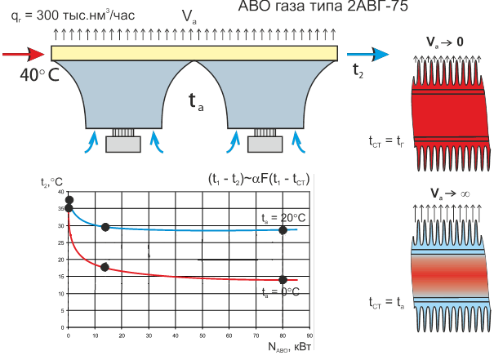
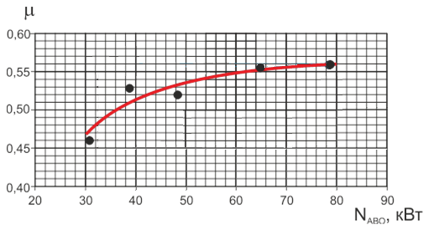
Обеспечить энергоэффективность работы вентиляторов с электродвигателями ВАСО
Испытания с изменением угла установки лопастей вентилятора АВО газа
№ п/п | АВО | Угол установки лопастей, мм | Потребляемая мощность АВО, кВт | Температура газа на входе АВО, t1, °С | Температура газа на выходе АВО, t2, °С | Температура окружающего воздуха, tа, °С | Давление окружающего воздуха, мм рт.ст
1 | АВО № 12 р/к УК-2М | 110 | 78,6 | 33,0 | 10,2 | -7,8 | 101,7
2 |  | 80 | 64,7 | 33,2 | 10,4 | -7,8 | 102
3 |  | 50 | 48,2 | 33,0 | 11,7 | -7,9 | 102
4 |  | 20 | 38,6 | 32,3 | 11,1 | -8,0 | 102
5 |  | 0 | 30,6 | 34,7 | 15,3 | -7,9 | 102,1
9
«Итоги работы газотранспортных обществ и ПХГ по эксплуатации компрессорных станций ПАО «Газпром» за 2018 г., основные проблемные вопросы, положительный опыт»
Notes:
В рамках ограниченного лимита, задачу по повышению эффективности принято было решать имеющими средствами, в связи с тем, что установки охлаждения газа типа 2АВГ – 75 имели перезаложенные параметры и по объему расхода воздуха через секцию и по потребляемой мощности электродвигателя типа ВАСО, а так же если обратить внимание на графики зависимости снижения температуры за АВО от потребляемой мощности, то видно, что интенсивность охлаждения высокая только в диапазоне 15-20 кВт и далее линия более пологая. Примерно такая же зависимость и степени охлаждения сеции аппарата видно, что самый эффективный диапазон от 30 до 50 кВт, следуя данным принципам было принято решение по оптимизации угла атаки лопасти вентилятора, тем самым подобрав оптимальный расход воздуха для охлаждения, данная работы была проведена в 5 этапов: первый со штатным углом установки лопасти – потребление электроэнергии составило 78,6 кВт, степень охлаждения составила 55,8, второй этап, штатный угол изменили 80мм – потребления снизилось до 64.7, а степень охлаждения осталась на том же уровне и в конечном итоге при установке угла атаки 20 мм мы получили потребление электроэнергии 38,6 кВт, а степень охлаждения составила 0,53. Выводом стало что потребление электроэнергии мы снизили на 50%, а в степени охлаждения потеряли всего 3%

Slide 10
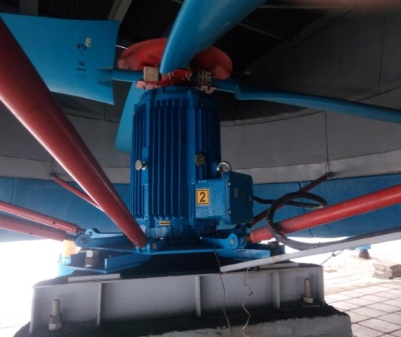
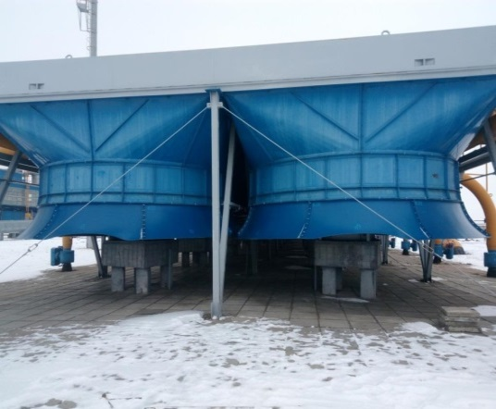
Обеспечить энергоэффективность работы вентиляторов с электродвигателями
В Заволжского ЛПУМГ КЦ- Ямбург- Елец-1» проходят испытания 2 комплектов модернизации ГАЦ-50КМ для АВО типа 2АВГ-75 с асинхронными электродвигателями ВА280М24БУХЛ1 мощностью 15кВт, частотой вращения 250 об/мин производства ООО «Русэлпром-ВЭМЗ»
Параметр | Размерность | ЭД 37 кВт | ЭД 15 кВт
Ток, I | А | 88,96 | 48,50
Cos ᵩ | о.е | 0,63 и 0,66 | 0,56 и 0,51
Мощность (потребляемая) | кВт | 38,40 | 17,18
Температура газа на входе | гр. | 39,9 | 40,0
Температура газа на выходе | гр. | 23,4 | 23,6
Общий расход воздуха | тыс.нм3/час | 945 | 712
В период с 10 по 21 декабря состоятся комиссионная приемка, с участим представителей Департамента 308 ПАО «Газпром».
10
«Итоги работы газотранспортных обществ и ПХГ по эксплуатации компрессорных станций ПАО «Газпром» за 2018 г., основные проблемные вопросы, положительный опыт»
Notes:
Так же в трансгаз проведены предварительные испытания комплекта ГАЦ-50КМ с асинхронным электродвигателем мощностью 15 кВт, производства ООО «Русэлпром-ВЭМЗ», данный комплект тоже показал потенциал повышения энергоэффективности установки. В декабре планируется комиссионная приемка с участием представителей Департамента 308 ПАО «Газпром»

Slide 11
Определить наиболее эффективный режим работы АВО газа
С учетом проведенного эксперимента определены наиболее эффективные режимы работы АВО газа
Линейная часть МГ
t на выходе в АВО, ⁰C
1
2
3
4
№ п/п | Режим работы | Температура окружающего воздуха, ⁰C | Температура газа |  | Тепловая мощность АВО, кВт
 |  |  | На входе в АВО, ⁰C | На выходе из АВО, ⁰C
1 | Вентиляторы выключены | 17,7 | 36,8 | 33,7 | 200
2 | Включен первый вентилятор по ходу газа |  |  | 22,3 | 950
3 | Включен второй вентилятор по ходу газа |  |  | 23,7 | 860
4 | Включены оба вентилятора |  |  | 19,5 | 1130
t на входе в АВО, ⁰C
Компрессорный цех
11
«Итоги работы газотранспортных обществ и ПХГ по эксплуатации компрессорных станций ПАО «Газпром» за 2018 г., основные проблемные вопросы, положительный опыт»
Notes:
Для определения наиболее эффективного режима работы были проверены 4 варианта работы вентиляторов на секции АВО газа с соответствующими замерами. За частую необходимость включения всех вентиляторов АВО газа не требуется, встает вопрос как распределить включенные вентиляторы для оптимального режима, так же необходимо учитывать эффект рециркуляции воздуха, что приводит попадания воздуха из теплой зоны в зону охлаждения, что понижает эффективность охлаждения, по результатам замеров самым эффективным режимом явился когда оба вентилятора в работе, следующим по тепловой модности стал вариант с включенным первым по ходу газа вентилятором, причем разница между четвертым и вторым вариантами составил 180 кВт, по этому для оптимального режима работы было принято работать первыми по ходу газа вентиляторами с последующим включением вторых для поддержания требуемой температуры за АВО, причем включение начинать с крайних

Slide 12
Съемы двигателей НК-36СТ 2017-2018 гг.
Зав.№ | Состояние двигателя | Место установки/демонтажа | Причина съема | Дата установки | Дата демонтажа | Наработка после ремонта | Год ремонта | Вид ремонта
102 | В составе ГПА | ГПА ст.№1 КЦ «Ямбург – Елец II » КС «Заволжская» | Забоины по проточной части компрессора с 4 по 11 ступени | 18.08.2017 | - | 1 | 2017 | Восстановительный
104 | Готов к отправке в СРП | ГПА ст.№2 КЦ «Ямбург – Елец II » КС «Заволжская» | Обрыв части пера (3/4) РЛ 9 ступени КВД | 21.07.2017 | 26.12.2017 | 1462 | 2017 | Восстановительный
307 | Готов к отправке в СРП | ГПА ст.№2 КЦ «Ямбург – Западная граница » КС «Заволжская» | Забоины по проточной части компрессора с 5 по 14 ступени | 11.08.2016 | 01.12.2017 | 2188 | 2016 | Восстановительный
310 | Готов к отправке в СРП | ГПА ст.№1 КЦ «Ямбург – Елец II » КС «Заволжская» | Забрины с 5 по 15 ступени,прогар бандажных полок РЛ ТВД | 07.12.2011 | 02.08.2017 | 16036 | 2011 | В ремонте не был
339 | В СРП | ГПА ст.№3 КЦ «Ямбург – Западная граница » КС «Заволжская» | Забоины по проточной части компрессора с 5 по 15 ступени | 11.08.2016 | 07.11.2017 | 3993 | 2015 | В ремонте не был
329 | В составе ГПА | ГПА ст.№1 КЦ «Ямбург – Западная граница » КС «Заволжская» | Забоины по проточной части компрессора с 9 по 13 ступени | 29.11.2016 | - | 43 | 2014 | В ремонте не был
За 2017-2018 гг. произведено 6 досрочных съемов:
4 - забоины по проточной части компрессора, 1 – прогар бандажных полок РЛ ТВД, 1 - обрыв части пера (3/4) РЛ 9 ступени КВД.
12
«Итоги работы газотранспортных обществ и ПХГ по эксплуатации компрессорных станций ПАО «Газпром» за 2018 г., основные проблемные вопросы, положительный опыт»
Notes:
Основной проблематикой в 2018 году, стали 6 досрочных съемов приводных двигателей НК-36СТ по причине повреждения проточной части, 4 по забоине по проточной части компрессора, 1 по прогару бандажных полок рабочих лопаток ТВД, обрыв ¾ пера рабочей лопатки КВД, причем из досрочно снятых двигателей, три прошли восстановительный ремонт в рамках гарантийных обязательств, остальные двигатели в ремонте не были, основной причиной выхода из строя двигателей, по мнению ПАО «Кузнецов» явились попадания в проточную часть посторонних предметов, на основании чего было создано две комиссии по осмотру КВОУ на КС «Заволжская» и на разборку двигателя зав.№339 в условиях СРП, по результатам комиссии было выявлено наличие акалин от сварки в кассетах шумоглушения КВОУ, сварочные наплавы на стыка соединения элементов крепления кассет, так же была снята перфорированная обшивка камеры всаса под которыми так же были зафиксирован мелкий мусор, при разборке двигателя были зафиксированы и подтверждены выявленные дефекты с 5 по 15 ступени, так же было выявлено отслоение спецслоя, на основании работы данных комиссий был разработан план мероприятий состоящий из 38 пунктов и цель его была привести КВОУ ГПА-Ц-25 НК в соотвествие требованиям, а так же определить окончательные причины выхода из строя двигателей

Slide 13
План мероприятий по исполнению решений «Протокол работы комиссии по расследованию технического состояния КВОУ и камер всаса ГПА-25НК в связи с повторными случаями ДСД приводных двигателей НК-36СТ по причинам забоин лопаточного аппарата осевого компрессора» и «Акт по результатам осмотра газотурбинного двигателя НК-36СТ зав.№339»
№ п/п | Мероприятия | Срок исполнения |  | Ответственный исполнитель | Отчет об исполнении | Процент выполнения
 |  | Начало | Окончание
1 | Разработать конструктив защитной сетки всаса двигателя с учетом установки наружной не металлической сетки с мелкоячеистым покрытием и согласовать с ООО «Газпром трансгаз Нижний Новгород» | 03.05.2018 | 15.05.2018 | ООО «Самара-Авиагаз» | выполнено | 100%
2 | Сформировать программу испытания новой защитной сетки всаса двигателя | 03.05.2018 | 15.05.2018 | ООО «Самара-Авиагаз» | выполнено | 100%
3 | Произвести приемочные испытания новой защитной сетки всаса двигателя в составе ГПА ст.2 «Ямбург – Елец 2». | 15.05.2018 | 15.06.2018 | ООО «Газпром трансгаз Нижний Новгород», ООО «Самара-Авиагаз» | выполнено | 100%
4 | Разработать и согласовать с ООО «Газпром трансгаз Нижний Новгород» график установки защитных сеток камеры всасывания на ГПА ст.№1 КЦ г/п «Уренгой – Ужгород» КС «Починки» | 15.05.2018 | 31.05.2018 | ООО «Самара-Авиагаз» | выполнено | 100%
5 | Разработать и согласовать с ООО «Газпром трансгаз Нижний Новгород» график установки защитных сеток камеры всасывания на ГПА ст.№2 КЦ г/п «Уренгой – Ужгород» КС «Починки» | 15.05.2018 | 31.05.2018 | ООО «Самара-Авиагаз» | выполнено | 100%
6 | Разработать и согласовать с ООО «Газпром трансгаз Нижний Новгород» график установки защитных сеток камеры всасывания на ГПА ст.№3 КЦ г/п «Уренгой – Ужгород» КС «Починки» | 15.05.2018 | 31.05.2018 | ООО «Самара-Авиагаз» | выполнено | 100%
13
«Итоги работы газотранспортных обществ и ПХГ по эксплуатации компрессорных станций ПАО «Газпром» за 2018 г., основные проблемные вопросы, положительный опыт»
Notes:
Основными мероприятиями внесенными в план стали: разработка конструкции сетки всаса с учетом установки наружной не металлической сетки с мелкоячеистым покрытием, разработать программу испытания новой защитной сетки и далее провести их в на ГПА ООО «Газпром трансгаз Нижний Новгород» и по результатам положительных испытаний установить данную конструкцию на всех ГПА данного типа в ООО «Газпром трасгаз Нижний Новгород»

Slide 14
План мероприятий по исполнению решений «Протокол работы комиссии по расследованию технического состояния КВОУ и камер всаса ГПА-25НК в связи с повторными случаями ДСД приводных двигателей НК-36СТ по причинам забоин лопаточного аппарата осевого компрессора» и «Акт по результатам осмотра газотурбинного двигателя НК-36СТ зав.№339»
№ п/п | Мероприятия | Срок исполнения |  | Ответственный исполнитель | Отчет об исполнении | Процент выполнения
 |  | Начало | Окончание
7 | По результатам приемочных испытаний привести в соответствие защитные сетки камеры всасывания на ГПА ст.№1 КЦ г/п «Ямбург – Елец 2» | 15.06.2018 | 10.08.2018 | ООО «Самара-Авиагаз» | выполнено | 100%
8 | По результатам приемочных испытаний привести в соответствие защитные сетки камеры всасывания на ГПА ст.№3 КЦ г/п «Ямбург – Елец 2» | 15.06.2018 | 10.08.2018 | ООО «Самара-Авиагаз» | выполнено | 100%
9 | По результатам приемочных испытаний привести в соответствие защитные сетки камеры всасывания на ГПА ст.№1 КЦ г/п «Ямбург – Западная граница» | 15.06.2018 | 10.08.2018 | ООО «Самара-Авиагаз» | выполнено | 100%
10 | По результатам приемочных испытаний привести в соответствие защитные сетки камеры всасывания на ГПА ст.№2 КЦ г/п «Ямбург – Западная граница» | 15.06.2018 | 10.08.2018 | ООО «Самара-Авиагаз» | выполнено | 100%
11 | По результатам приемочных испытаний привести в соответствие защитные сетки камеры всасывания на ГПА ст.№3 КЦ г/п «Ямбург – Западная граница» | 15.06.2018 | 10.08.2018 | ООО «Самара-Авиагаз» | выполнено | 100%
12 | Заменить перфорированную обшивку камеры всаса на обшивку сплошным гладким листом на ГПА №1 КЦ «Ямбург – Елец 2» | 01.06.2018 | 15.06.2018 | ООО «Самара-Авиагаз» | выполнено | 100%
13 | Заменить перфорированную обшивку камеры всаса на обшивку сплошным гладким листом на ГПА №2 КЦ «Ямбург – Елец 2» | 14.05.2018 | 31.05.2018 | ООО «Самара-Авиагаз» | выполнено | 100%
14 | Заменить перфорированную обшивку камеры всаса на обшивку сплошным гладким листом на ГПА №3 КЦ «Ямбург – Елец 2» | 16.06.2018 | 30.06.2018 | ООО «Самара-Авиагаз» | выполнено | 100%
14
«Итоги работы газотранспортных обществ и ПХГ по эксплуатации компрессорных станций ПАО «Газпром» за 2018 г., основные проблемные вопросы, положительный опыт»
Notes:
Далее так же по результатам осмотра КВОУ было принято решение заменить перфорированную обшивку камеры всаса на обшивку сплошным гладким листом на всех эксплуатируемых ГПА данного типа силами ООО «Самара-Авиагаз»

Slide 15
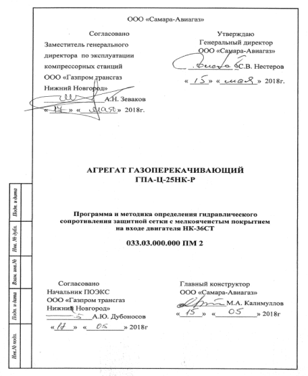
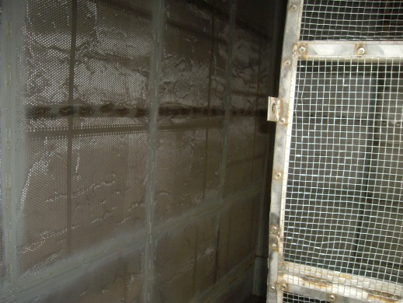
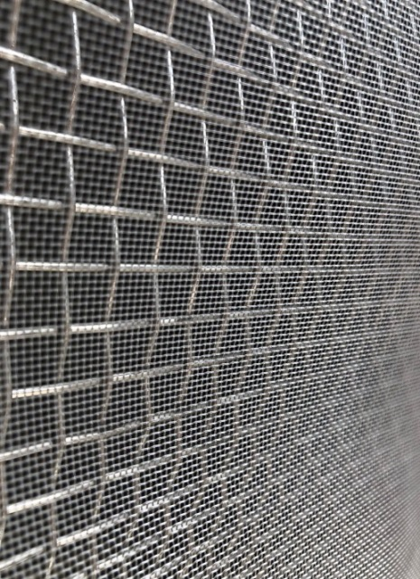
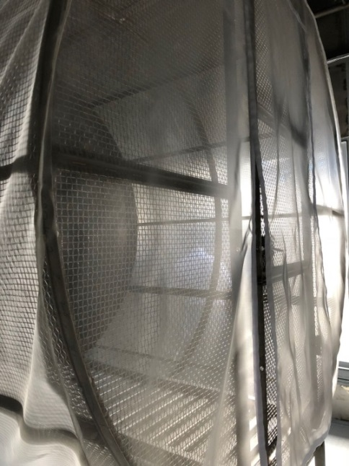
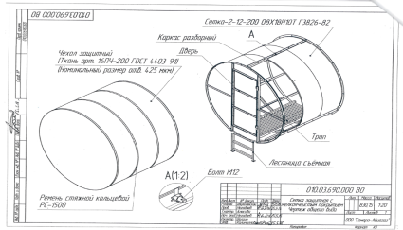
Подтверждающие документы
п.1,2,3: Разработать конструктив защитной сетки всаса двигателя с учетом установки наружной не металлической сетки с мелкоячеистым покрытием и согласовать с ООО «Газпром трансгаз Нижний Новгород»
До
После
15
«Итоги работы газотранспортных обществ и ПХГ по эксплуатации компрессорных станций ПАО «Газпром» за 2018 г., основные проблемные вопросы, положительный опыт»
Notes:
Данные мероприятия выполнены, принят единый конструктив защитной сетки, установлен не металлический чехол, разработана и согласована программа испытаний, так же в испытаниях принимали участие представители ПАО «Кузнецов»

Slide 16
План мероприятий по исполнению решений «Протокол работы комиссии по расследованию технического состояния КВОУ и камер всаса ГПА-25НК в связи с повторными случаями ДСД приводных двигателей НК-36СТ по причинам забоин лопаточного аппарата осевого компрессора» и «Акт по результатам осмотра газотурбинного двигателя НК-36СТ зав.№339»
№ п/п | Мероприятия | Срок исполнения |  | Ответственный исполнитель | Отчет об исполнении | Процент выполнения
 |  | Начало | Окончание
15 | Заменить перфорированную обшивку камеры всаса на обшивку сплошным гладким листом на ГПА№1 КЦ «Уренгой – Ужгород» КС «Починки» | 01.08.2018 | 28.09.2018 | ООО «Самара-Авиагаз» | выполнено | 100%
16 | Заменить перфорированную обшивку камеры всаса на обшивку сплошным гладким листом на ГПА№2 КЦ «Уренгой – Ужгород» КС «Починки» | 01.08.2018 | 28.09.2018 | ООО «Самара-Авиагаз» | выполнено | 100%
17 | Заменить перфорированную обшивку камеры всаса на обшивку сплошным гладким листом на ГПА№3 КЦ «Уренгой – Ужгород» КС «Починки» | 01.08.2018 | 28.09.2018 | ООО «Самара-Авиагаз» | выполнено | 100%
18 | Восстановить ЛКП камеры всаса ГПА ст.№ 1 КЦ «Ямбург – Елец 2» | 01.06.2018 | 15.06.2018 | ООО «Самара-Авиагаз» | выполнено | 100%
19 | Восстановить ЛКП камеры всаса ГПА ст.№ 2 КЦ «Ямбург – Елец 2» | 14.05.2018 | 31.05.2018 | ООО «Самара-Авиагаз» | выполнено | 100%
20 | Восстановить ЛКП камеры всаса ГПА ст.№ 3 КЦ «Ямбург – Елец 2» | 16.06.2018 | 30.06.2018 | ООО «Самара-Авиагаз» | выполнено | 100%
21 | Совместно с Заволжским ЛПУ МГ устранить замечания к обнаруженным наплывам на кронштейнах крепления пластин шумоглушения. Произвести осмотр и установку вновь привезенных пластин в шумоглушитель на ГПА ст.№2 КЦ «Ямбург – Западная граница». Установить шумоглушитель и ВОУ в штатное положение | 26.04.2018 | 28.04.2018 | ООО «Самара-Авиагаз», ООО "Газпром трансгаз Нижний Новгород" | выполнено | 100%
22 | Внести в руководство по эксплуатации ГПА подробное описание процессов работ при техническом обслуживании | 03.05.2018 | 20.05.2018 | ООО «Самара-Авиагаз» | выполнено | 100%
23 | Произвести внешний осмотр креплений пластин шумоглушения ГПА ст.№1 КЦ г/п «Ямбург – Елец 2» | 27.04.2018 | 28.04.2018 | ООО «Газпром трансгаз Нижний Новгород», ООО «Самара – Авиагаз», ПАО «Кузнецов» | выполнено | 100%
16
«Итоги работы газотранспортных обществ и ПХГ по эксплуатации компрессорных станций ПАО «Газпром» за 2018 г., основные проблемные вопросы, положительный опыт»
Notes:
Так же необходимо было устранить выявленные при осмотре КВОУ ГПА ст.№2 КЦ г/п «Ямбург – Западная грнаица» замечания по сварочным наплывам на кронштейнах крепления пластин шумоглушения и установить шумоглушителе, даже наверное собрать сам КВОУ, актуализировать руководство по эксплуатации ГПА в части описания работ при техническом обслуживании и провести осмотр всех ГПА на предмет выявления однотипных с ГПА ст.№ КЦ «Ямбург – Западная граница» замечаний на креплениях пластин шумоглушения

Slide 17
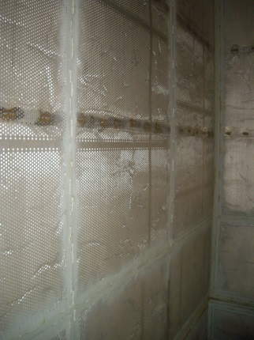
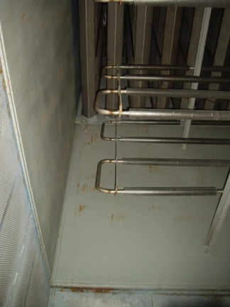
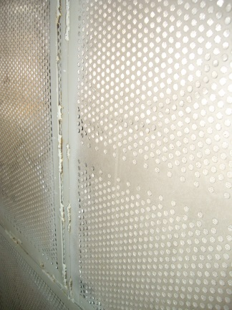
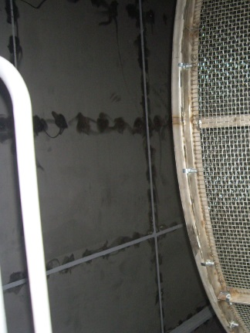
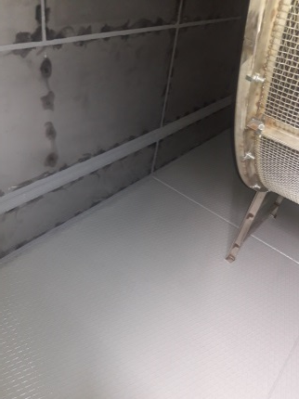
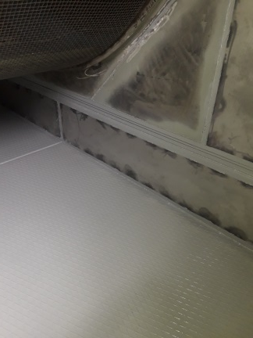
Подтверждающие документы
п.12, 13, 14, 15, 16, 17 :Замена перфорированной обшивки камеры всаса на обшивку сплошным гладким листом
До
После
17
«Итоги работы газотранспортных обществ и ПХГ по эксплуатации компрессорных станций ПАО «Газпром» за 2018 г., основные проблемные вопросы, положительный опыт»
Notes:
Вот представлена визуализация как камера всаса выглядела до выполнения работ и как теперь выглядит камера всаса из сплошного листа

Slide 18
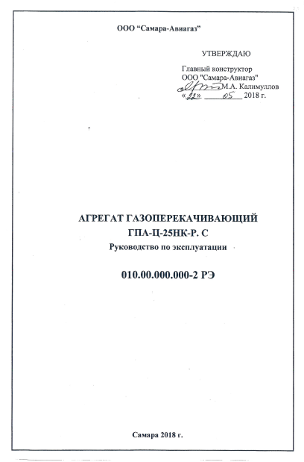
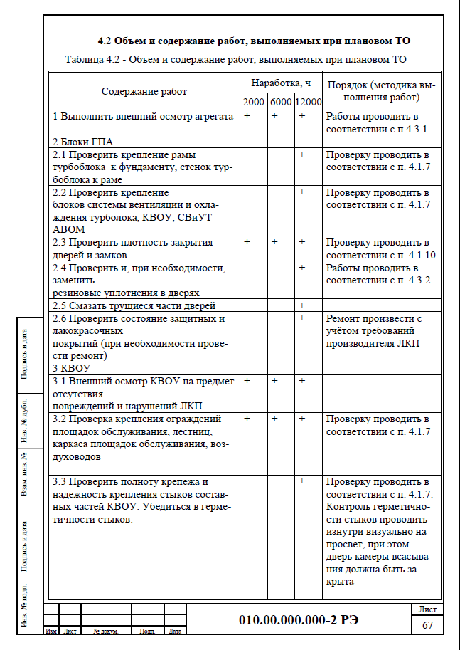
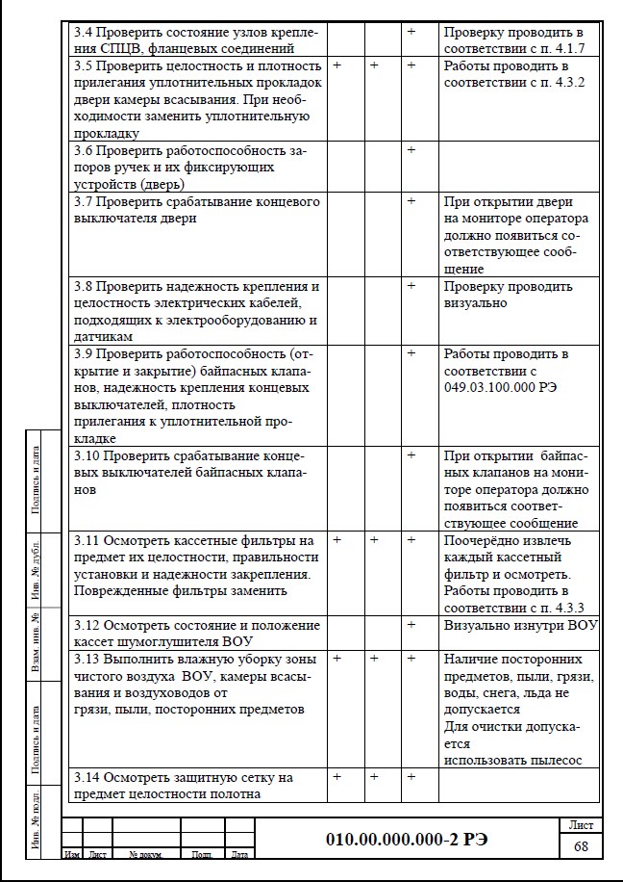
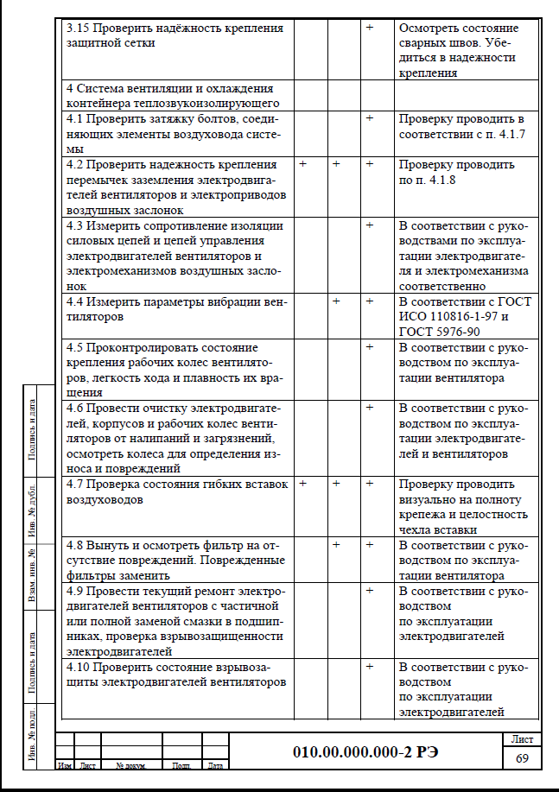
Подтверждающие документы
п.22: Внести в руководство по эксплуатации ГПА подробное описание процессов работ при техническом обслуживании
18
«Итоги работы газотранспортных обществ и ПХГ по эксплуатации компрессорных станций ПАО «Газпром» за 2018 г., основные проблемные вопросы, положительный опыт»
Notes:
В руководстве по эксплуатации ГПА-Ц-25НК теперь подробно расписаны требования к выполняемым работам по ВОУ в рамках технического обслуживания

Slide 19
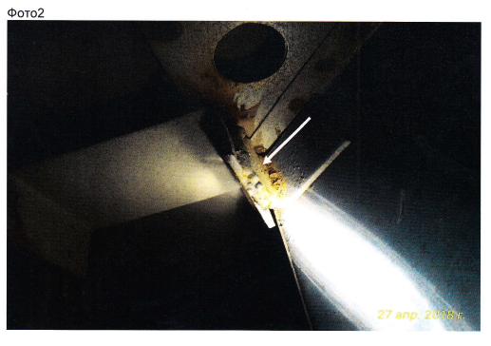
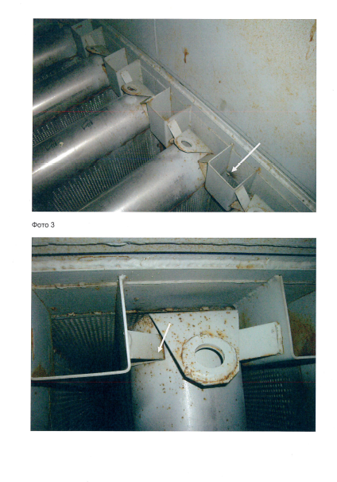
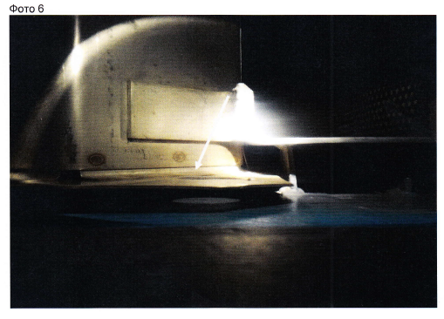
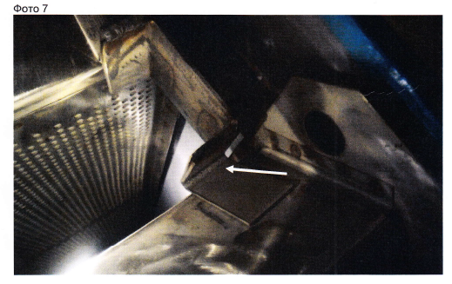
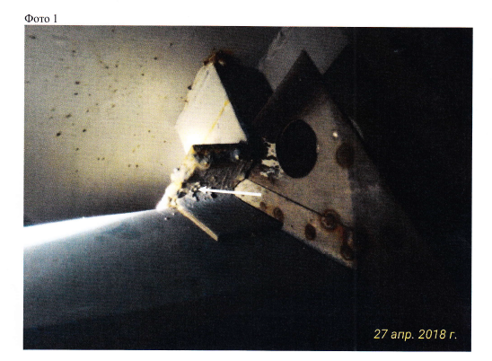
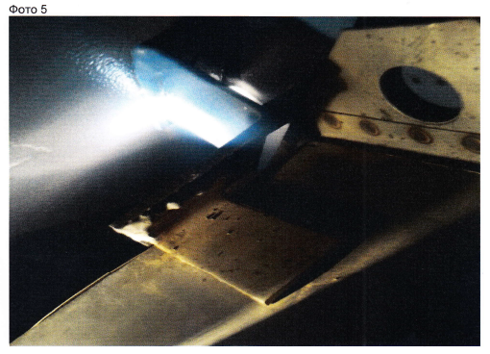
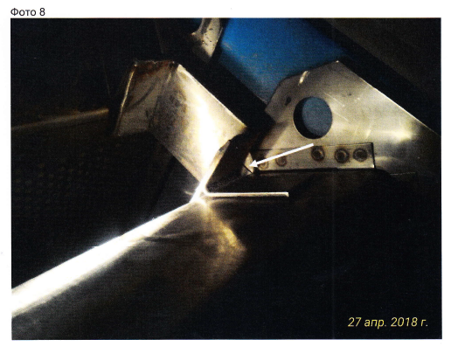
Подтверждающие документы
п.23, 24, 25, 26: Произвести внешний осмотр креплений пластин шумоглушения ГПА
19
«Итоги работы газотранспортных обществ и ПХГ по эксплуатации компрессорных станций ПАО «Газпром» за 2018 г., основные проблемные вопросы, положительный опыт»
Notes:
При осмотре пластин крепления шумоглушения на остальных ГПА так же были выявлены сварочный град и наплывы сварки в местах стыка и крепления элементов

Slide 20
План мероприятий по исполнению решений «Протокол работы комиссии по расследованию технического состояния КВОУ и камер всаса ГПА-25НК в связи с повторными случаями ДСД приводных двигателей НК-36СТ по причинам забоин лопаточного аппарата осевого компрессора» и «Акт по результатам осмотра газотурбинного двигателя НК-36СТ зав.№339»
№ п/п | Мероприятия | Срок исполнения |  | Ответственный исполнитель | Отчет об исполнении | Процент выполнения
 |  | Начало | Окончание
24 | Произвести внешний осмотр креплений пластин шумоглушения ГПА ст.№3 КЦ г/п «Ямбург – Елец 2» | 27.04.2018 | 28.04.2018 | ООО «Газпром трансгаз Нижний Новгород», ООО «Самара – Авиагаз», ПАО «Кузнецов» | выполнено | 100%
25 | Произвести внешний осмотр креплений пластин шумоглушения ГПА ст.№1 КЦ г/п «Ямбург – Западная граница» | 27.04.2018 | 28.04.2018 | ООО «Газпром трансгаз Нижний Новгород», ООО «Самара – Авиагаз», ПАО «Кузнецов» | выполнено | 100%
26 | Произвести внешний осмотр креплений пластин шумоглушения ГПА ст.№3 КЦ г/п «Ямбург – Западная граница» | 27.04.2018 | 28.04.2018 | ООО «Газпром трансгаз Нижний Новгород», ООО «Самара – Авиагаз», ПАО «Кузнецов» | выполнено | 100%
27 | При наличии замечаний выявленных в ходе осмотра креплений пластин шумоглушения ГПА ст.№1 КЦ г/п «Ямбург – Елец 2» устранить выявленные замечания | 03.05.2018 | 20.05.2018 | ООО «Самара – Авиагаз», ООО Газпром трансгаз Нижний Новгород» | выполнено | 100%
28 | При наличии замечаний выявленных в ходе осмотра креплений пластин шумоглушения ГПА ст.№3 КЦ г/п «Ямбург – Елец 2» устранить выявленные замечания | 03.05.2018 | 20.05.2018 | ООО «Самара – Авиагаз», ООО Газпром трансгаз Нижний Новгород» | выполнено | 100%
29 | При наличии замечаний выявленных в ходе осмотра креплений пластин шумоглушения ГПА ст.№1 «Ямбург – Западная граница» устранить выявленные замечания | 03.05.2018 | 20.05.2018 | ООО «Самара – Авиагаз», ООО Газпром трансгаз Нижний Новгород» | выполнено | 100%
30 | При наличии замечаний выявленных в ходе осмотра креплений пластин шумоглушения ГПА ст.№3 «Ямбург – Западная граница» устранить выявленные замечания | 03.05.2018 | 20.05.2018 | ООО «Самара – Авиагаз», ООО Газпром трансгаз Нижний Новгород» | выполнено | 100%
20
«Итоги работы газотранспортных обществ и ПХГ по эксплуатации компрессорных станций ПАО «Газпром» за 2018 г., основные проблемные вопросы, положительный опыт»
Notes:
По результатам выявлен замечаний их необходимо было устранить данные дефекты

Slide 21
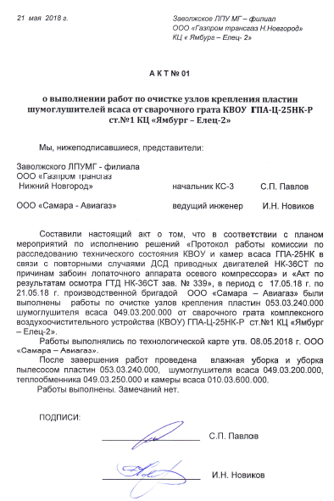
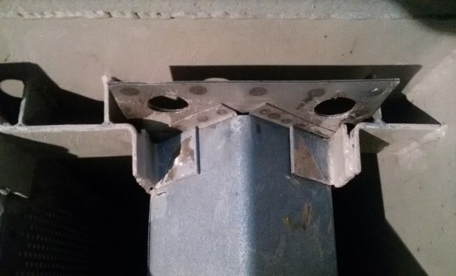
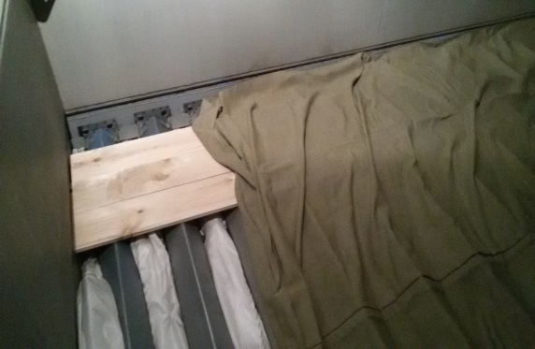
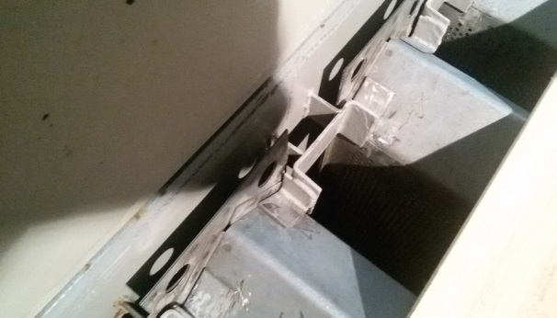
Подтверждающие документы
п.27, 28, 29, 30: При наличии замечаний выявленных в ходе осмотра креплений пластин шумоглушения ГПА
21
«Итоги работы газотранспортных обществ и ПХГ по эксплуатации компрессорных станций ПАО «Газпром» за 2018 г., основные проблемные вопросы, положительный опыт»
Notes:
Данная работы была организована и выполнялась силами ООО «Газпром трансгаз Нижний Новгород» и ООО «Самара-Авиагаз» методом зачистки мест наличия наплывов сварки, все работы были выполнены в срок

Slide 22
План мероприятий по исполнению решений «Протокол работы комиссии по расследованию технического состояния КВОУ и камер всаса ГПА-25НК в связи с повторными случаями ДСД приводных двигателей НК-36СТ по причинам забоин лопаточного аппарата осевого компрессора» и «Акт по результатам осмотра газотурбинного двигателя НК-36СТ зав.№339»
№ п/п | Мероприятия | Срок исполнения |  | Ответственный исполнитель | Отчет об исполнении | Процент выполнения
 |  | Начало | Окончание
31 | Определить причину выкрашивания спецслоя на рабочем кольце 8 ступени в ЦЗЛ ОГМет ПАО «Кузнецов» с участием ООО «Самара-Авиагаз». Отчет направить в ООО «Газпром трансгаз Нижний Новгород» и ООО «Самара Авиагаз» | 28.04.2018 | 18.05.2018 | ПАО «Кузнецов» | выполнено частично (без ООО участия «Самара-Авиагаз») (по информации от ПАО «Кузнецов и ООО «Самара – Авиагаз» окончание работ запланировано на 08.06.2018 | 50%
32 | Направить в ПАО «Кузнецов» и ООО «Самара Авиагаз» Акт по результатам осмотра ГВТ двигателя НК-36СТ зав.№339 при выполнения регламентных работ с начала эксплуатации | 28.04.2018 | 18.05.2018 | ООО "Газпром трансгаз Нижний Новгород" | выполнено | 100%
33 | Определить характер дефектов на рабочих лопатках 4, 5, 8, 9 ступеней КСД и КВД на электронном микроскопе в ЦЗЛ ОГМет ПАО «Кузнецов» с участием ООО «Самара-Авиагаз» | 28.04.2018 | 31.05.2018 | ПАО «Кузнецов» | выполнено (без ООО участия «Самара-Авиагаз») (по информации от ПАО «Кузнецов и ООО «Самара – Авиагаз» окончание работ запланировано на 08.06.2018 | 50%
34 | ПАО «Кузнецов» предоставить в ООО «Газпром трангаз Нижний Новгород» и ООО «Самара Авиагаз» информацию о сроках комиссионных разборок двигателей НК-36СТ зав.№№307, 102, 104, отстраненных от эксплуатации по недопустимым дефектам ГВТ. | Через 2 недели после доставки каждого двигателя из эксплуатации |  | ПАО «Кузнецов» | не выполнено 1) Двигатели готовы к отправке | 0%
35 | Подготовить дефектную ведомость на двигателя НК-36СТ зав.№339, направить в ООО «Газпром трансгаз Нижний Новгород» и ООО «Самара-Авиагаз» | 28.04.2018 | 21.05.2018 | ПАО «Кузнецов» | выполнено | 100%
36 | Подготовить калькуляцию на ремонт двигателя НК-36СТ зав.№339, направить в ООО «Газпром трансгаз Нижний Новгород». | 28.04.2018 | 31.05.2018 | ПАО «Кузнецов» | не выполнено | 0%
37 | Влияние выявленных в ходе комиссионного осмотра двигателя НК-36СТ зав.№339 дефектов 9-ой, 10-ой, 11-ой, 12-ой ступеней КВД на работоспособность двигателя в период межремонтного цикла должно быть подтверждено прочностным анализом ПАО «Кузнецов» | 28.04.2018 | 31.05.2018 | ПАО «Кузнецов» | не выполнено | 0%
38 | Подготовить акт о причине ДСД и определения ответственной стороны за отказ оборудования | 23.04.2018 | 31.05.2018 | ПАО «Кузнецов» | не выполнено | 0%
22
«Итоги работы газотранспортных обществ и ПХГ по эксплуатации компрессорных станций ПАО «Газпром» за 2018 г., основные проблемные вопросы, положительный опыт»
Notes:
Далее предполагалось разобраться с причинами выявленных дефектов непосредственно по самим двигателям, в ходе данной работы возникли некоторые проблемы в рамках реализации, так ПАО «Кузнецов» в одностороннем порядке, без участия «Самары-Авиагаз» провел исследования на предмет определения причины выкрашивания спецслоя, а так же характер дефектов на рабочих лопатках КСД и КВД и продолжить дальнейшую разборку двигателей для выяснения причин, на что в последствии ПАО «Кузнецов» ответил, что двигатели он принять не может в связи с плотной загрузкой производственных мощностей не смотря на то, что трансгаз подготовил их всех к отправке причем запланировал средства для выполнения данных работ собственной техникой, до сих пор не дождались окончательной калькуляции, и отчетов по влиянию выявленных дефектов на работоспособность двигателя в межремонтный период, а так же не получен конструктивный акт о причинах ДСД

Slide 23
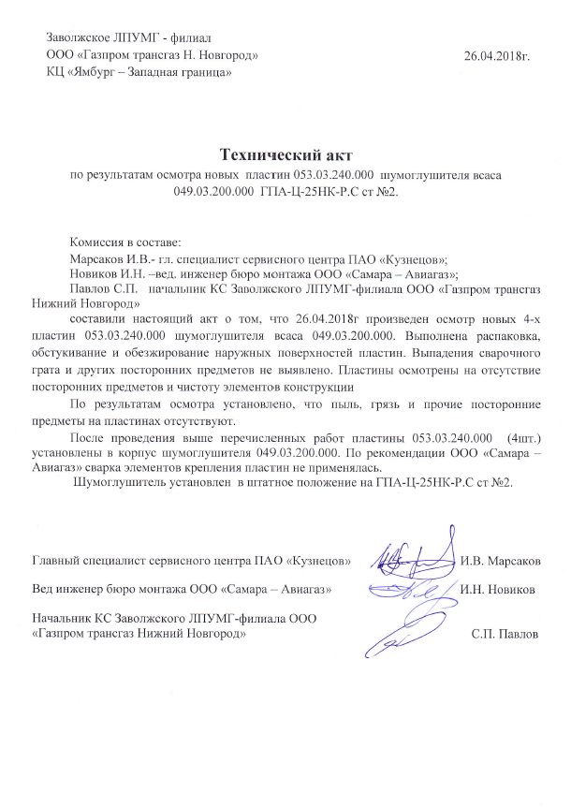
Подтверждающие документы
п.21: Совместно с Заволжским ЛПУ МГ устранить замечания к обнаруженным наплывам на кронштейнах крепления пластин шумоглушения. Произвести осмотр и установку вновь привезенных пластин в шумоглушитель на ГПА ст.№2 КЦ «Ямбург – Западная граница». Установить шумоглушитель и ВОУ в штатное положение
23
«Итоги работы газотранспортных обществ и ПХГ по эксплуатации компрессорных станций ПАО «Газпром» за 2018 г., основные проблемные вопросы, положительный опыт»
Notes:
По результатам совместного осмотра КВОУ, после устранения замечаний на ГПА ст.№2 КЦ «Ямбург – Западная граница» составлен документ, что пыли, грязи и прочих посторонних предметов на пластинах шумоглушения отсутствует, документ подписан со стороны эксплуатации, Самары Авиагаз и ПАО Кузнецов

Slide 24
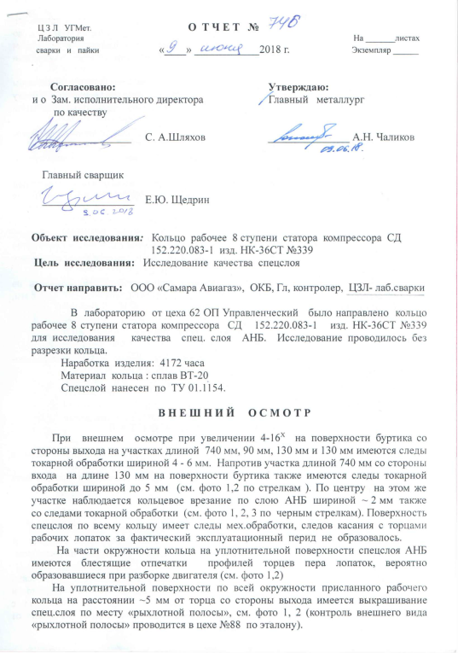
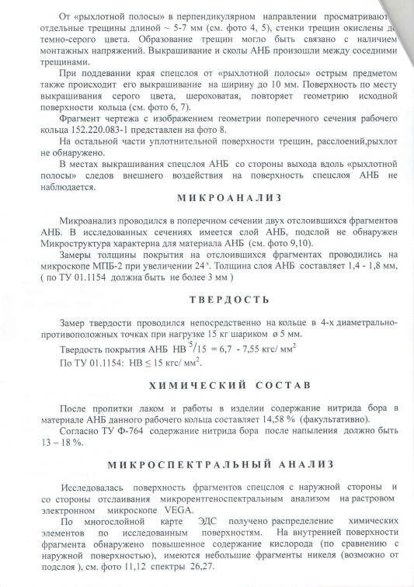
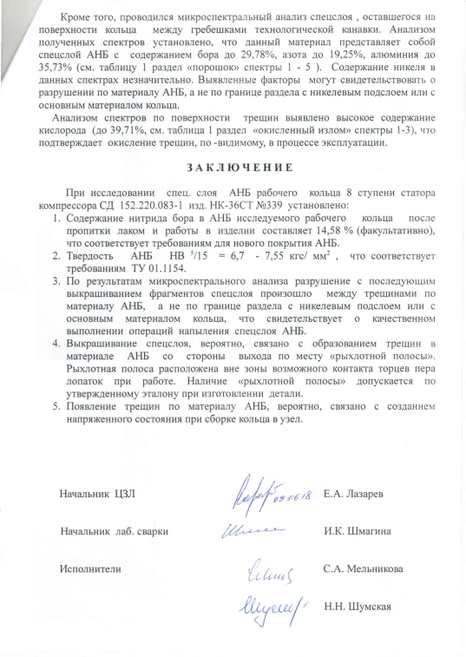
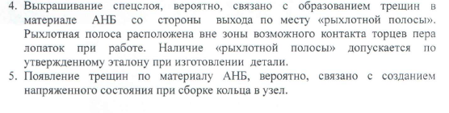
Подтверждающие документы
п.31: Определить причину выкрашивания спецслоя на рабочем кольце 8 ступени в ЦЗЛ ОГМет ПАО «Кузнецов» с участием
ООО «Самара-Авиагаз». Отчет направить в ООО «Газпром трансгаз Нижний Новгород» и ООО «Самара Авиагаз»
24
«Итоги работы газотранспортных обществ и ПХГ по эксплуатации компрессорных станций ПАО «Газпром» за 2018 г., основные проблемные вопросы, положительный опыт»
Notes:
При определении причин выкрашивания специального слоя, был сделан вывод, что данный дефект допущен при сборке приводного двигателя

Slide 25
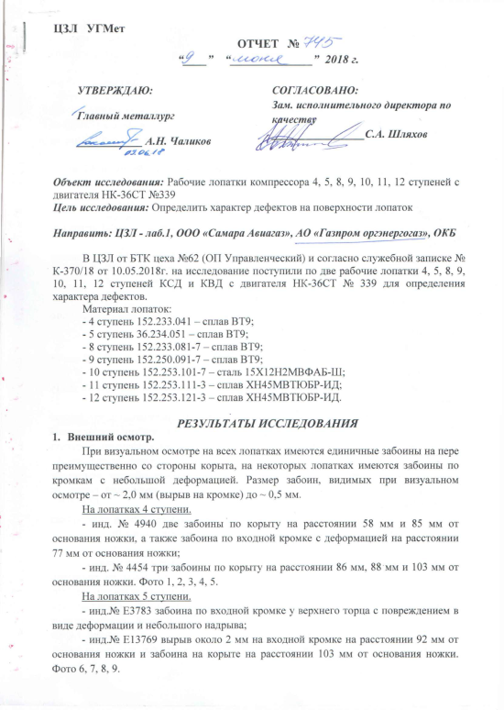
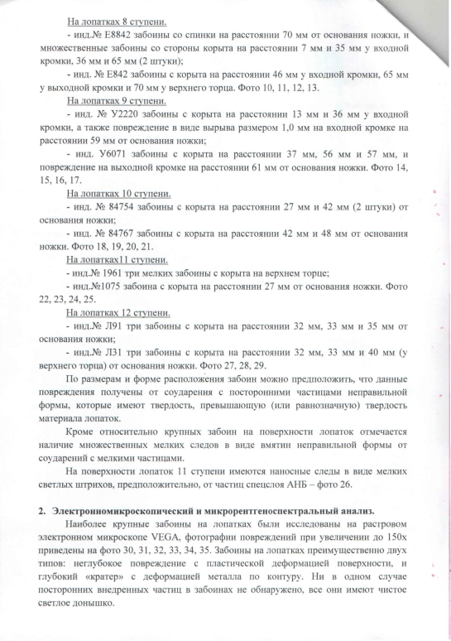
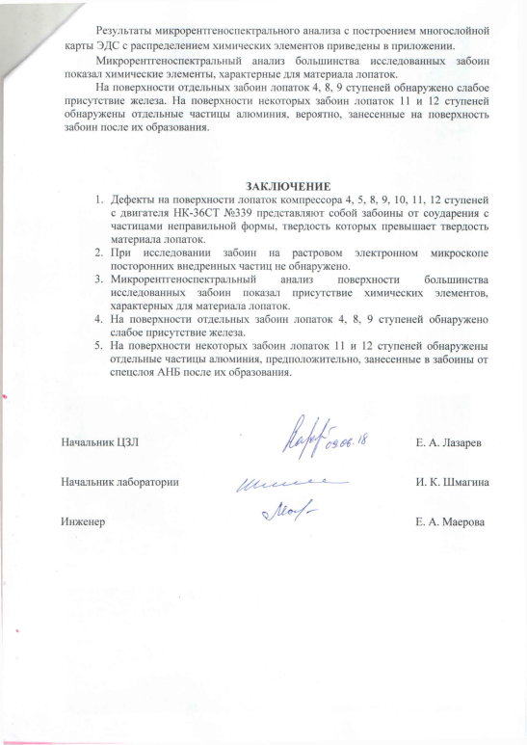
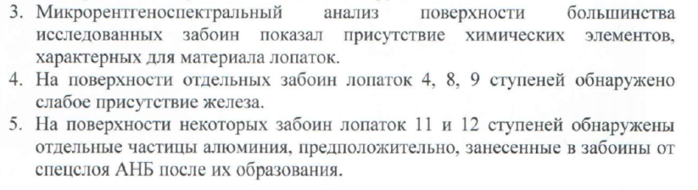
Подтверждающие документы
п.33: Определить характер дефектов на рабочих лопатках 4, 5, 8, 9 ступеней КСД и КВД на электронном микроскопе в ЦЗЛ ОГМет ПАО «Кузнецов» с участием ООО «Самара-Авиагаз»
25
«Итоги работы газотранспортных обществ и ПХГ по эксплуатации компрессорных станций ПАО «Газпром» за 2018 г., основные проблемные вопросы, положительный опыт»
Notes:
Но так же в выводах отчета по определению характера дефектов на рабочих лопатках КСД и КНД, в пункте 5 указано, что в забоинах 11 и 12 ступенях имеется вкрапления спец слоя и на основании предварительной информации от коллег из АО «КМПО» фрагменты спец.слоя могу быть инициаторами мелких забоин глубиной до 0,5 мм при разборке последующих двигателей мы планируем проводить независимую экспертизу по металографии для установления истинной причины образования дефекта, т.е. сопоставить предположительные причины, а это имеющиеся акалины с фактом наличия структуры данного метала в забоине лопатки

Slide 26
Основные проблемные вопросы
Не определены сроки комиссионной разборки приводных двигателей НК-36СТ зав.№102, 104, 307, 329 на ПАО «Кузнецов»;
Отсутствуют сроки возврата с гарантийного ремонта приводного двигателя НК-36СТ зав.№301;
Формирование окончательный калькуляций на ремонт приводного двигателя в объеме аварийно-восстановительного ремонта осуществляется после завершения полного цикла ремонтных работ в условиях специального ремонтного предприятия;
Отсутствие типового положения по учету производственных неполадок газоперекачивающих агрегатов в ПАО «Газпром».
26
«Итоги работы газотранспортных обществ и ПХГ по эксплуатации компрессорных станций ПАО «Газпром» за 2018 г., основные проблемные вопросы, положительный опыт»

Slide 27

СПАСИБО ЗА ВНИМАНИЕ

Slide 28
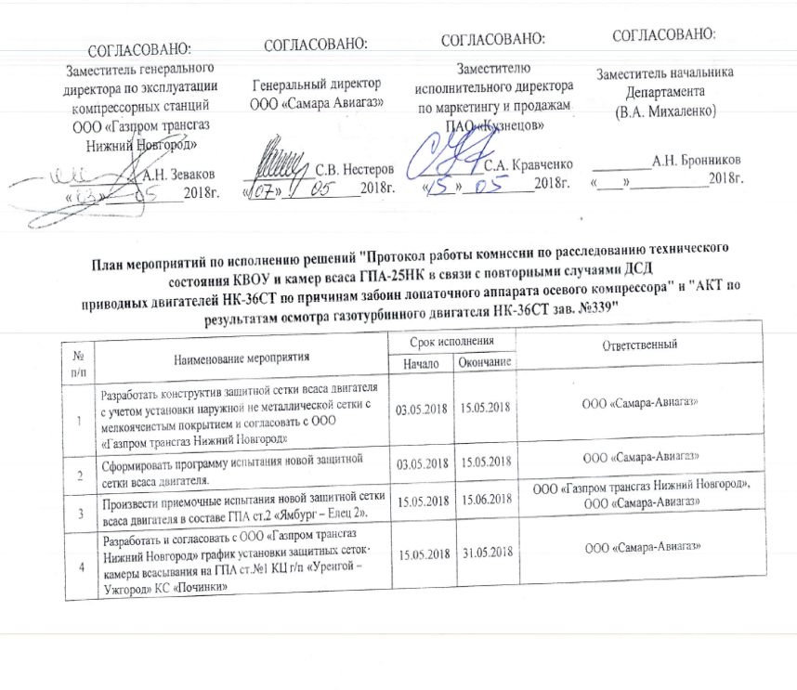
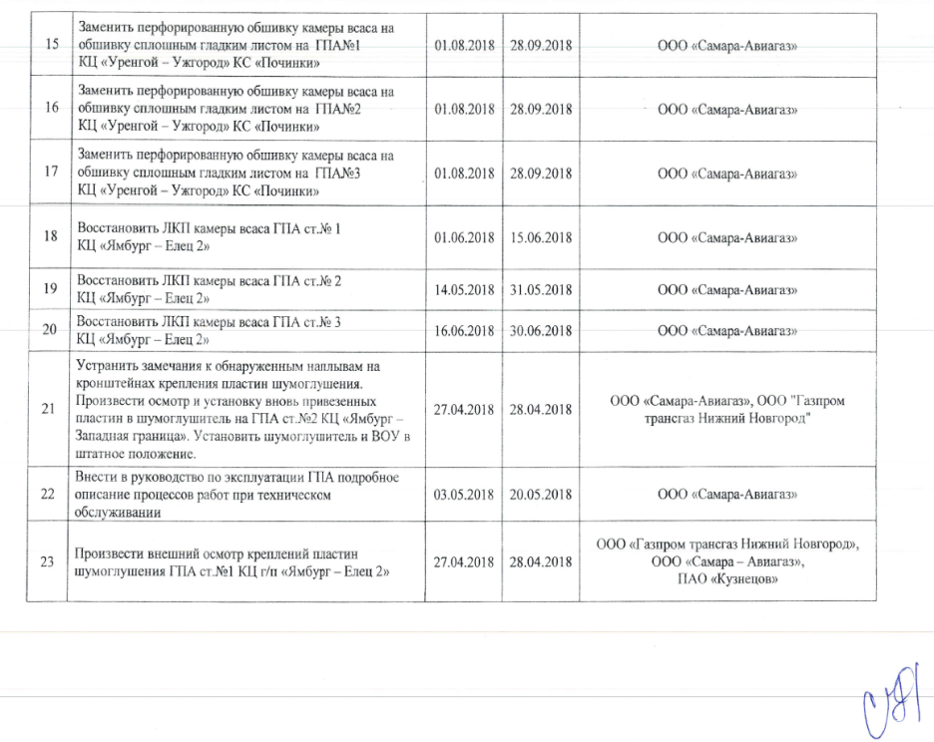
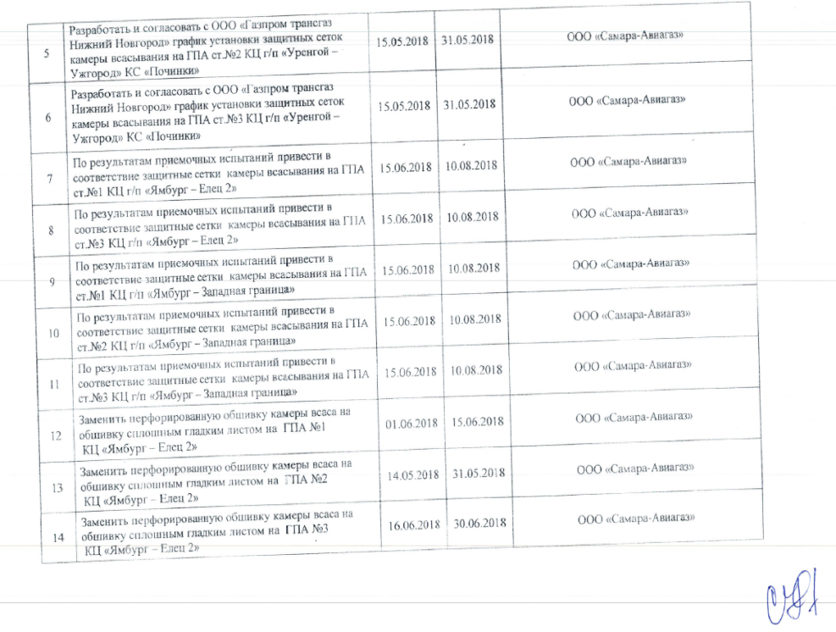
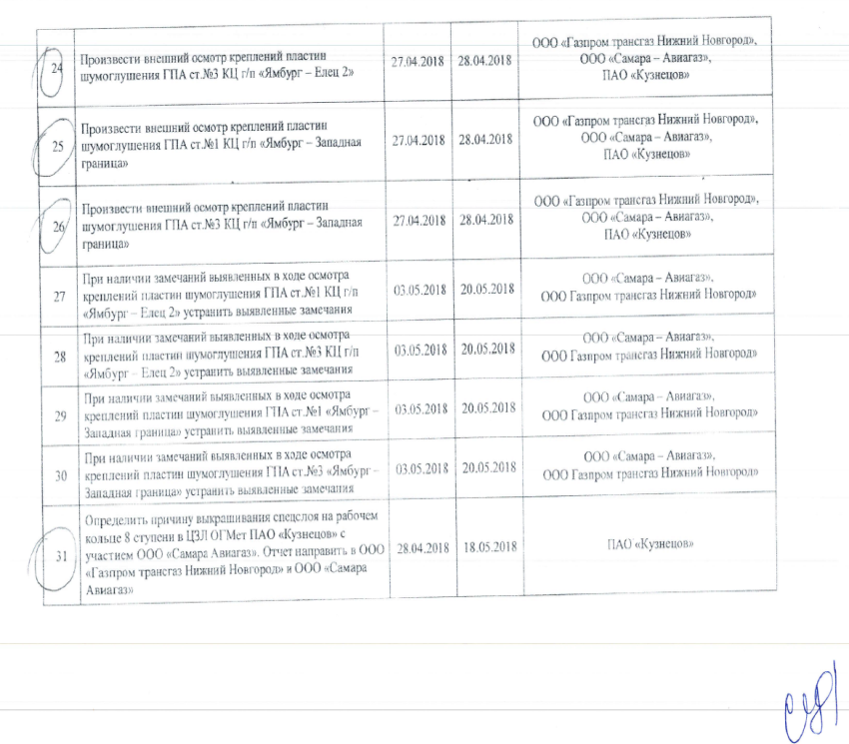
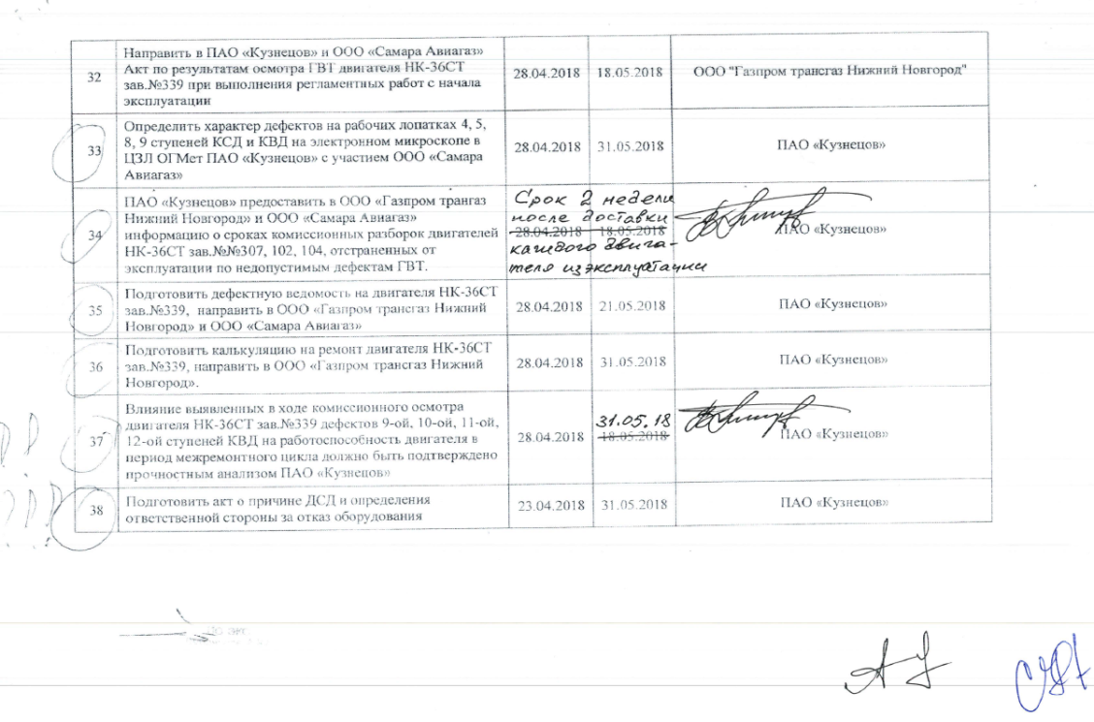
«План мероприятий по исполнению решений…»

Slide 29




Акт осмотр зав.№102

Slide 30





Акт осмотр зав.№104

Slide 31




Акт осмотр зав.№ 307

Slide 32





Акт осмотр зав.№ 310

Slide 33





Акт осмотр зав.№ 339

Slide 34






Акт осмотр зав.№ 329

Slide 35
Показатели надежности САУ ЭМП
Разница между наработкой на отказ СУМП-М2, КТМ-1С за 2009-2013гг. и наработкой на отказ «Неман-100» в 2014-2018гг. составила около 17000 ч.
МВИ «Неман-100»
1
0
0
19378 ч.
7
1
0
2
3
1
Число отказов
7
35
0
3*
6
4
2444 ч.
* Отказы в период ОПЭ
СУМП-М2, КТМ-1С
Неман-100, СУМП-М2, КТМ-1С

Slide 36


Предпосылки к созданию САУ ЭМП «Неман-Р-100».
Согласование ТЗ и ПМИ.
На основании полученного опыта при эксплуатации систем управления магнитными подвесами определена потребность в реализации следующих подходов:
1. Применение одношкафного исполнения САУ ЭМП, снижение его габаритных размеров и повышение удобства использования;
2. Необходимость расширения функциональных возможностей САУ ЭМП (снятие АЧХ в автоматическом режиме, отображение параметров виброперемещения, токов, зазоров и т.д.)
3. Применение комплектующих отечественного производства;
4. Применение отечественного ПО;
5. Улучшение взаимодействия человек-машина.

Slide 37



О ходе проведения испытаний САУ ЭМП «Неман-Р-100»
Предварительные испытания, опытная эксплуатация.
На технологическом объекте ГПА№1 КС-01 «Лукояновская» Арзамасского ЛПУМГ проведены работы по СМР и ПНР
«Неман-Р-100». Далее система прошла предварительные испытания и опытную эксплуатацию.
14 – 31 мая 2018
СМР и ПНР «Неман-Р-100» Пробный пуск ГПА.
04 – 05 июля 2018 Предварительные испытания
13 июля – 17 августа 2018
Опытная эксплуатация

